Slide 1
Създаване на таблици с данни. Използване на формули и функции

Slide 2
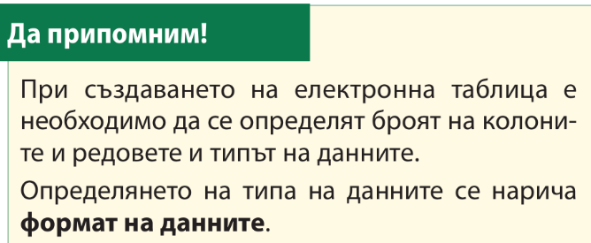
1. Анализ на опорни понятия и процедури.

Slide 3
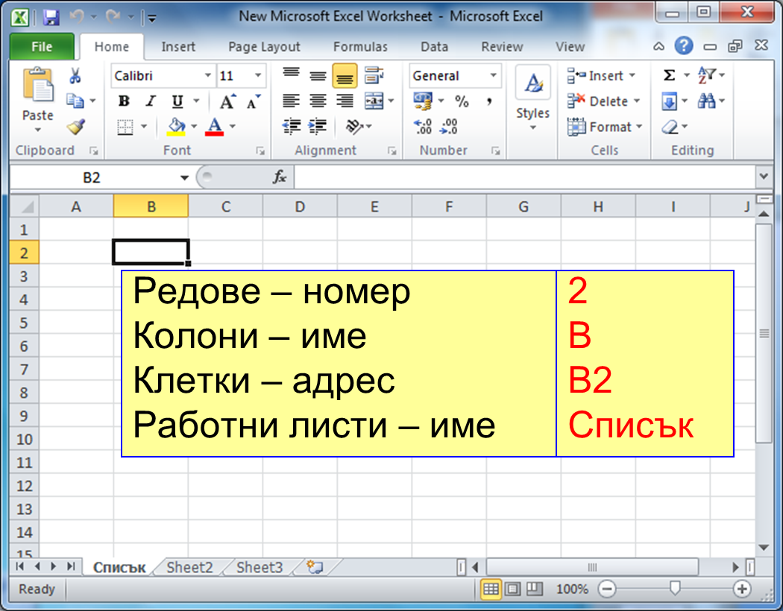
1. Анализ на опорни понятия и процедури.

Slide 4
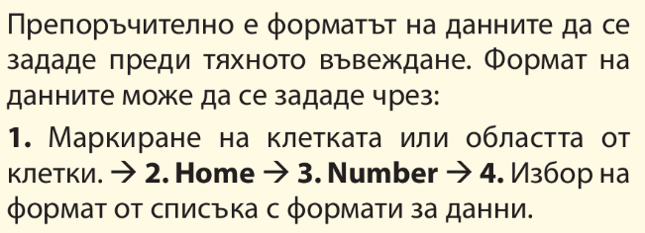
1. Анализ на опорни понятия и процедури.

Slide 5
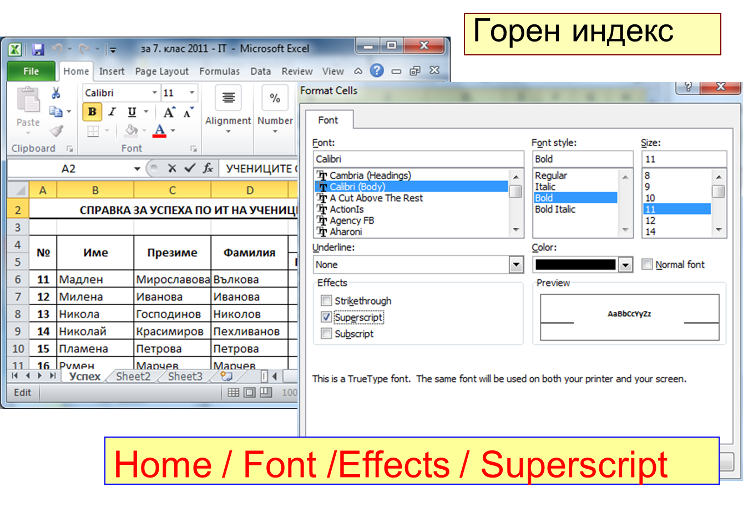

Slide 6
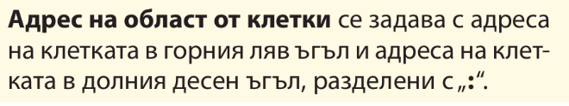
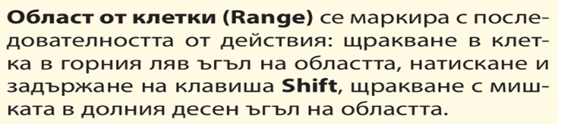
1. Анализ на опорни понятия и процедури.

Slide 7
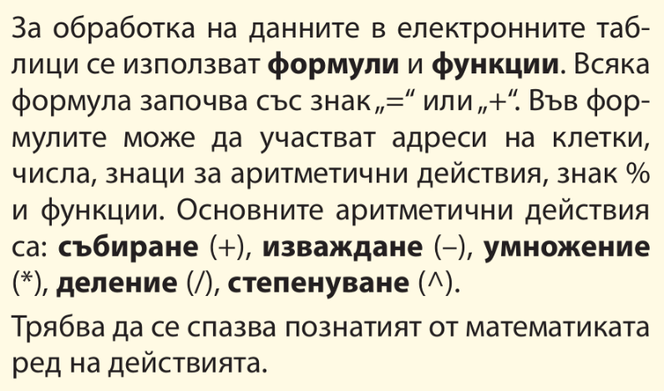
1. Анализ на опорни понятия и процедури.

Slide 8
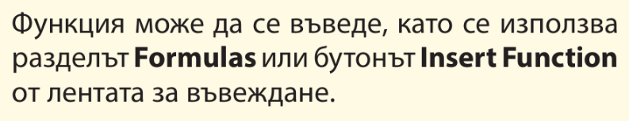
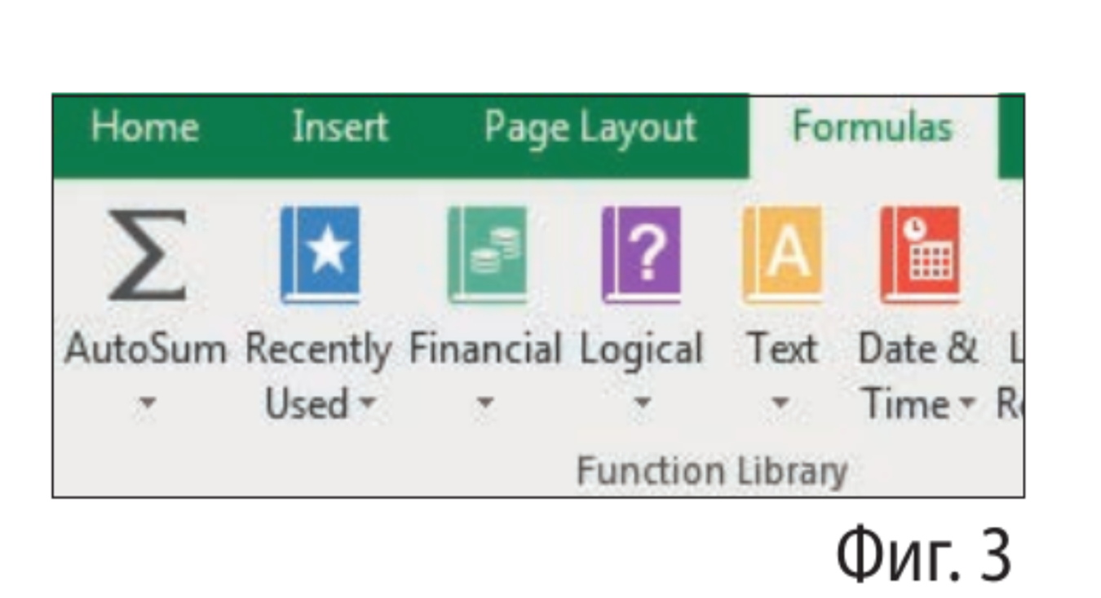
1. Анализ на опорни понятия и процедури.

Slide 9
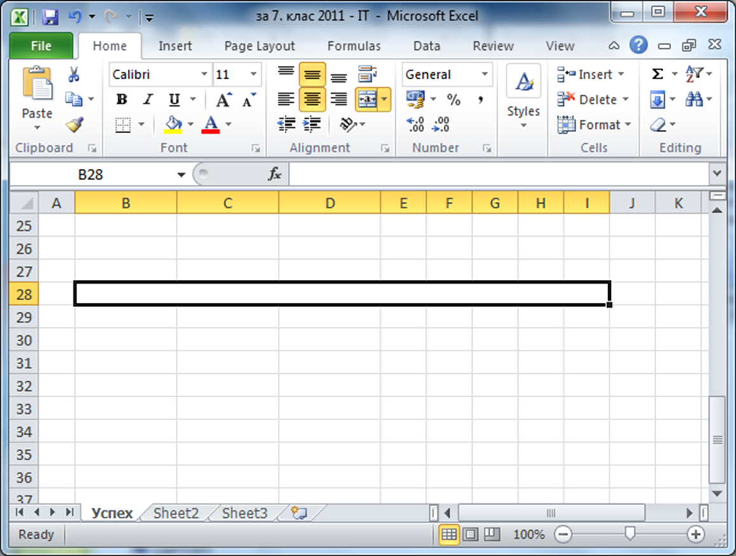
2. Сливане на клетки

Slide 10
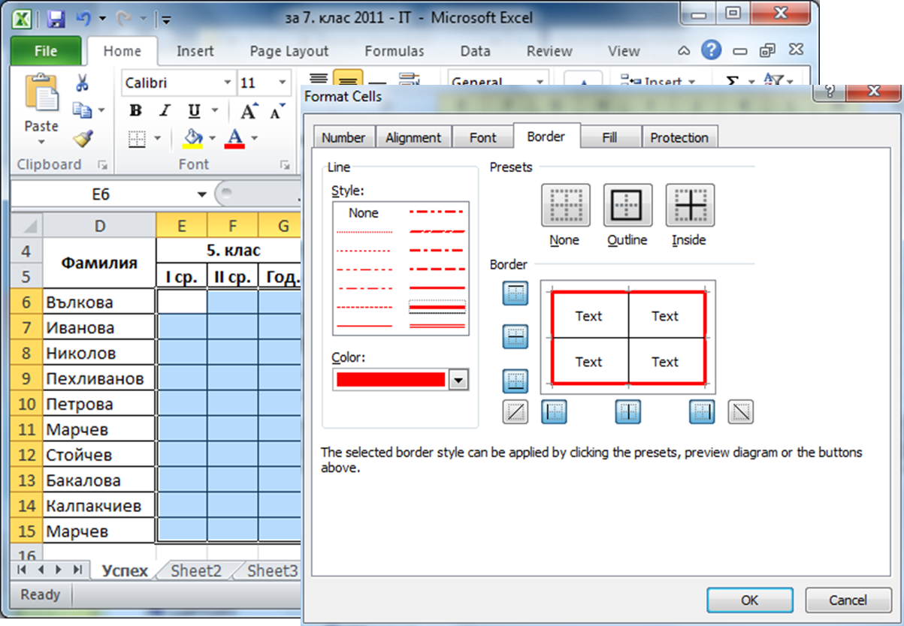
3. Оформяне на рамките

Slide 11
4. Задачи и упражнение стр. 33 зад. 9

Slide 12
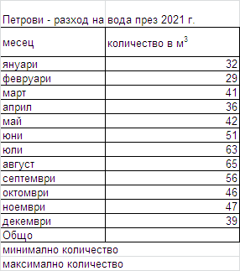
4. Задачи и упражнение стр. 33 зад. 10

Slide 13
4. Задачи и упражнение

